Slide 1
Имя числительное Презентация к уроку русского языка в 4 классе по программе развивающего обучения Л.В.Занкова
МОУ «СОШ №77» Учитель: Алехина Людмила Владимировна
Саратов

Slide 4
два

Slide 5
Семеро одного не ждут.
Семь раз отмерь, один раз отрежь.
Семь пядей во лбу.
До седьмого пота.
Семь бед - один ответ.
Почувствовать себя на седьмом небе.

Slide 6
Один в поле не воин.

Slide 7
Один в поле не воин.
?
Пр.
Сущ.
Част.
Сущ.

Slide 8
Имя числительное

Slide 9
Количественные Сколько?
Порядковые Который?

Slide 10
Тест
Имя числительное - это…
1.член предложения
2.часть речи
3.часть слова

Slide 11
Обозначает:
4.предмет
5.признак предмета
6.количество предметов
7.порядок предметов при счете

Slide 12
Отвечает на вопросы:
8.Кто? Что?
9.Какой?
10.Сколько?
11.Что делает?

Slide 13
Правильные ответы:
2, 6, 7, 9, 10.

Slide 16
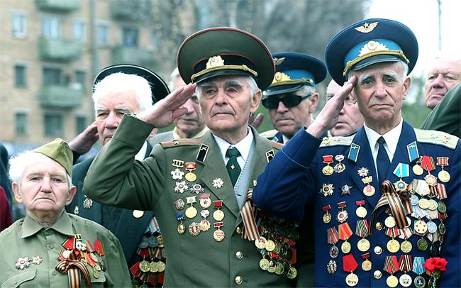
Майский праздник
Отмечает вся страна
Надевают наши деды
День Победы
Боевые ордена

Slide 17
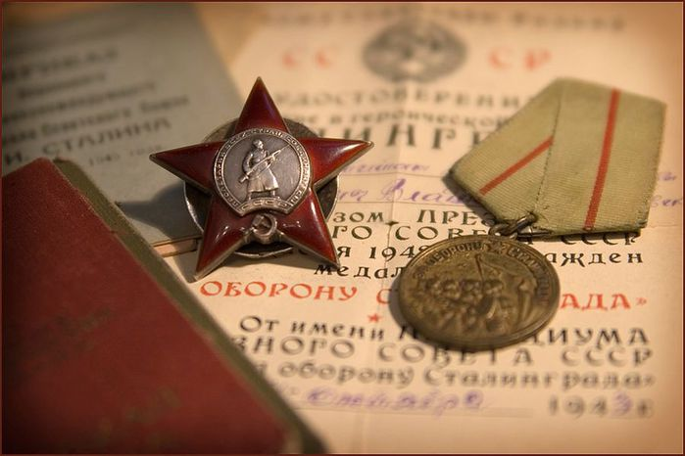
Майский праздник-
День Победы
Отмечает вся страна.
Надевают наши деды
Боевые ордена.

Slide 18
Числ.
Сущ.
Сущ.
Сущ.
Девятого мая – День Победы.

Slide 19
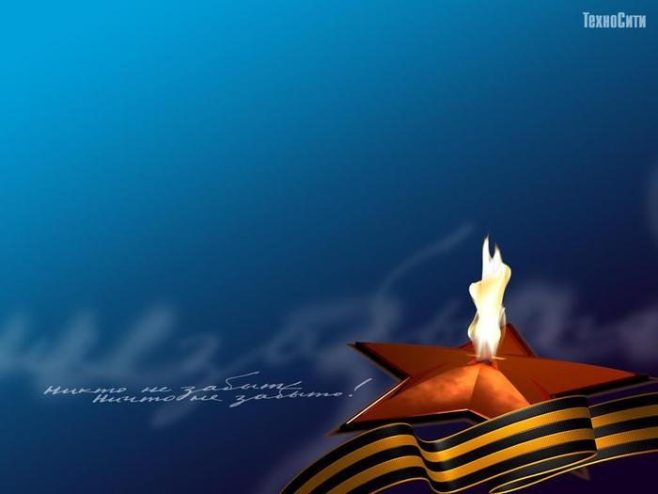
Великая Отечественная в цифрах:
22 июня 1941 год
9 мая 1941 года
7 тысяч человек погибло в блокаду Ленинграда
Восьмушка-норма хлеба в блокадном Ленинграде
125 блокадных грамм
За годы войны в нашей стране было разрушено одна тысяча семьсот городов
Десятки миллионов людских потерь

Slide 20
Семидесятилетию Великой Победы!
Великая Отечественная война началась ________________ ___________________ июня ________________ ____________ ___________ ______________ ___________________ года.
Закончилась _______________ мая __________ ______________ _____________ _____________ ___________________________________ года.
Она длилась ____________ ___________ ____________ __________________ дней.
Опорные слова: двадцать второго, одна тысяча девятьсот сорок первого, девятого, одна тысяча девятьсот сорок пятого, одна тысяча четыреста восемнадцать.

Slide 21
Семидесятилетию Великой Победы!
Великая Отечественная война началась двадцать второго июня одна тысяча девятьсот сорок первого года.
Закончилась девятого мая одна тысяча девятьсот сорок пятого года.
Она длилась одна тысяча четыреста восемнадцать дней.

Slide 22
Спасибо за работу!

